Slide 1
攻撃によって崩壊する
インフラネットワークの可視化
2021/11/8~11、19 ラボローテーション
金沢大学大学院融合科学共同専攻所属
分子細胞生物学研究室修士一年
加藤弘毅

Slide 2
ネットワークの脆弱性
背景
「社会ネットワーク」例）ネットワーク、航空路、人間関係等
“結び付き＝ネットワーク”
つながりが多いほど、それが崩壊した際の影響が問題
ネットワークの脆弱性が問題
今ラボローテーションでの目的
〇実際のデータをもとに、攻撃により崩壊するインフラネットワークを可視化

Slide 3
実習内容
.netファイル
OpenFlight
PowerGrid
ASOregon
ネットワークの崩壊臨界点算出(C言語)
インフラネットワークを可視化
*Pajek
＊ネットワーク可視化ツール
ネットワーク崩壊の臨界点、その前の数点を観察することで、ネットワーク崩壊までの経過を可視化する

Slide 4
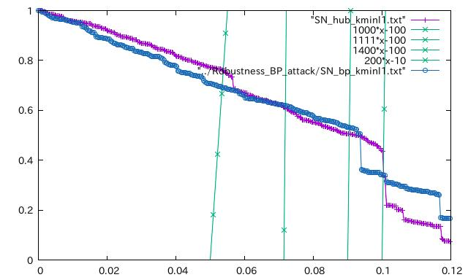
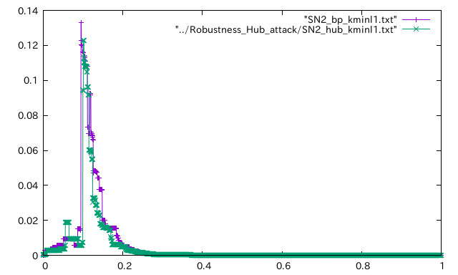
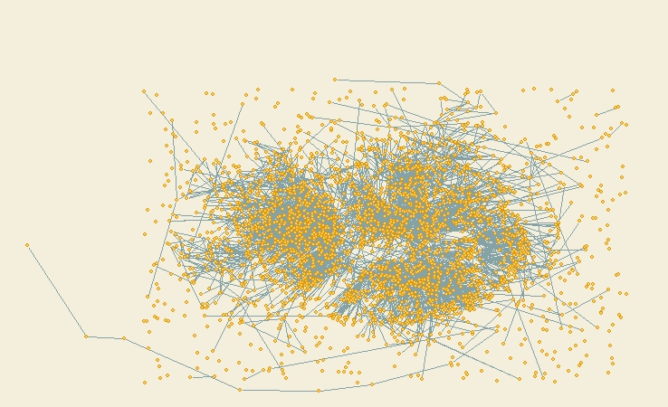
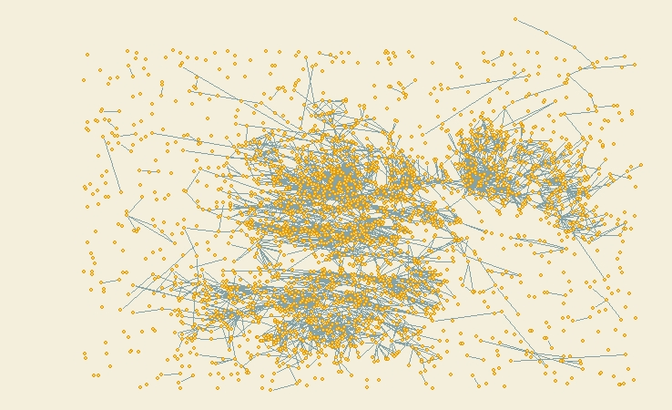
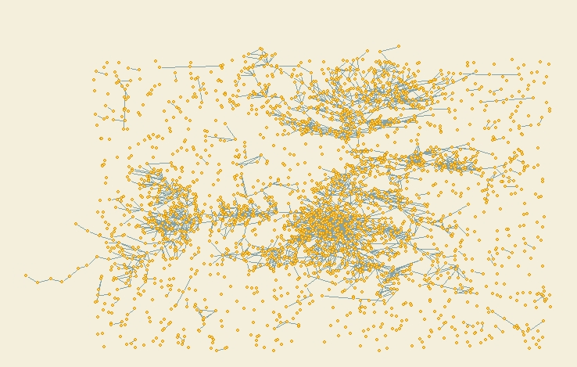
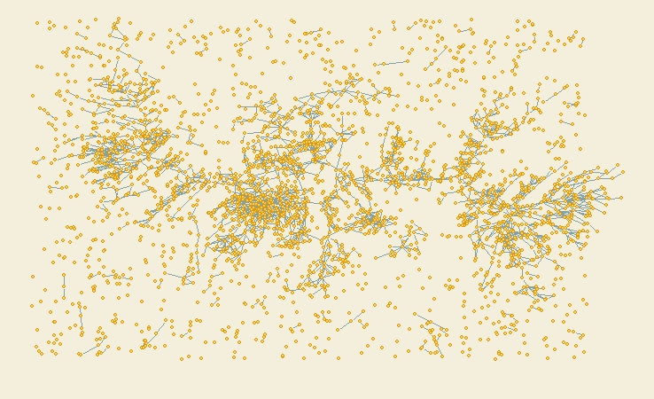
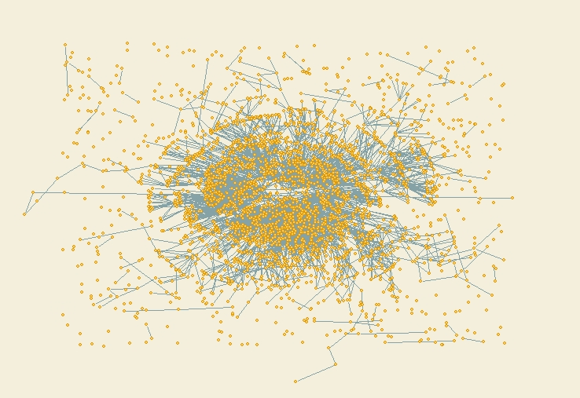
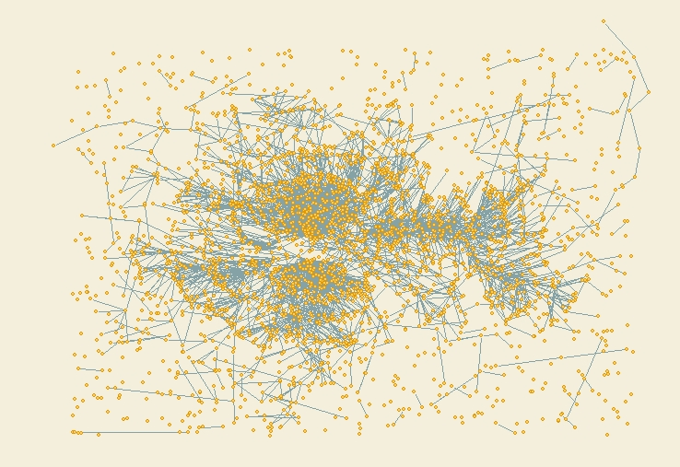
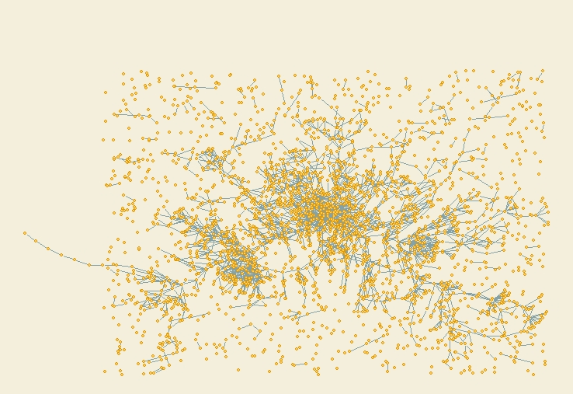
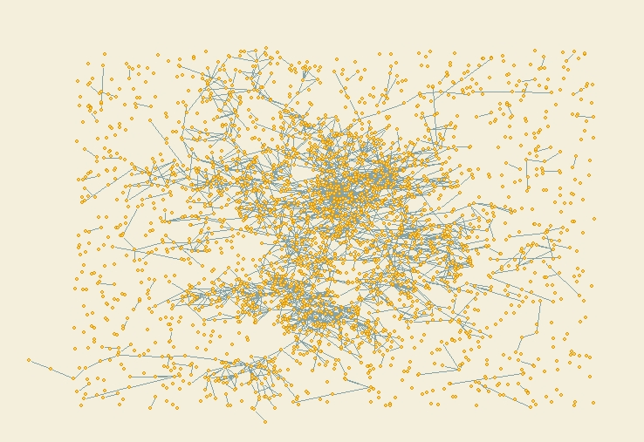
”OpenFlight“インフラネットワークの可視化
結果
5.0%
7.0%
9.0%
10.0%
Hub
attack
Bp
attack

Slide 5
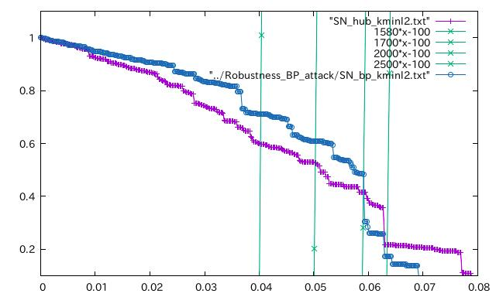
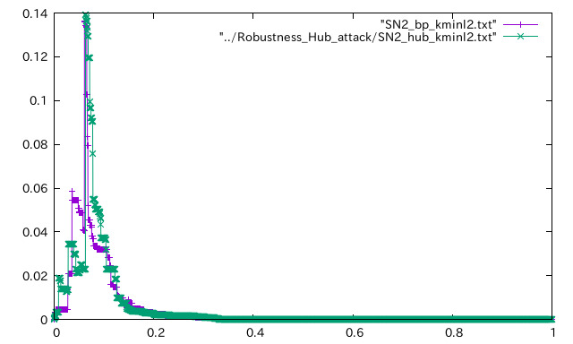
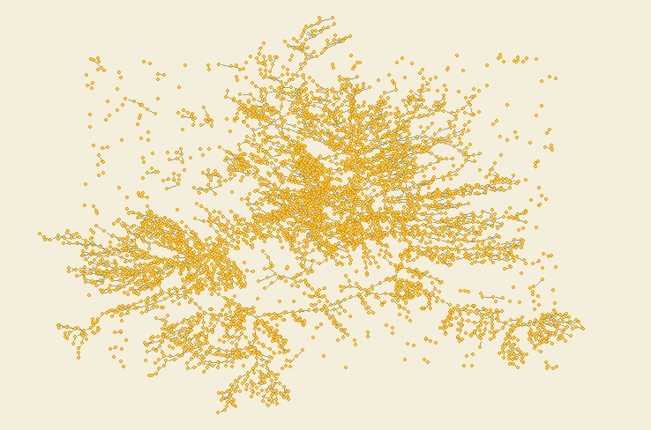
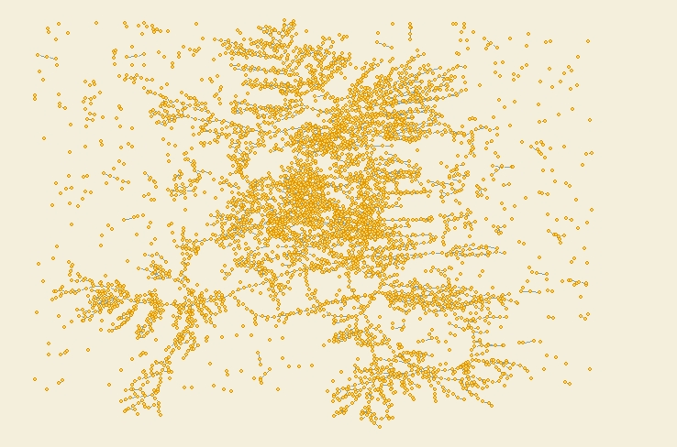
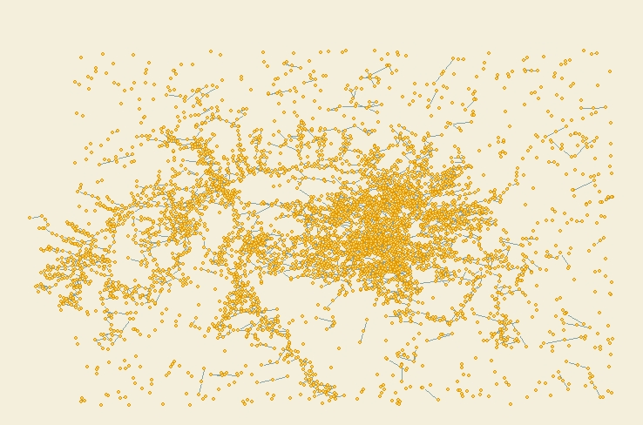
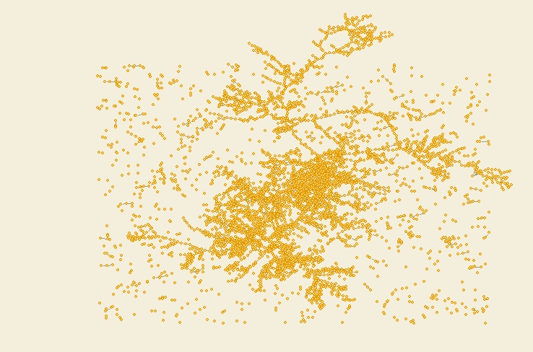
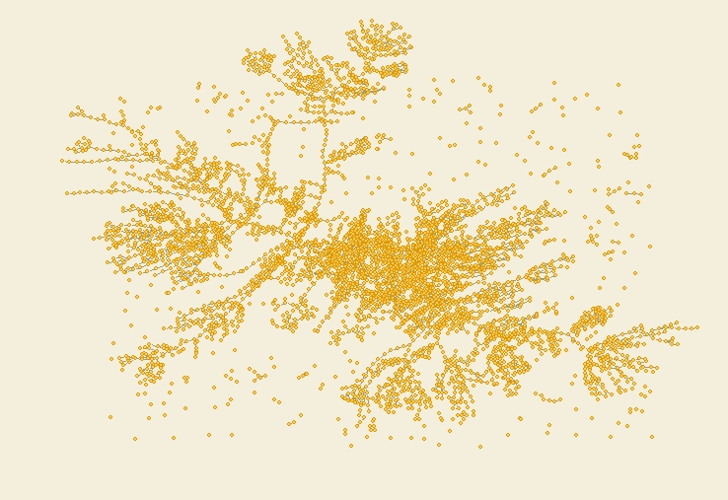
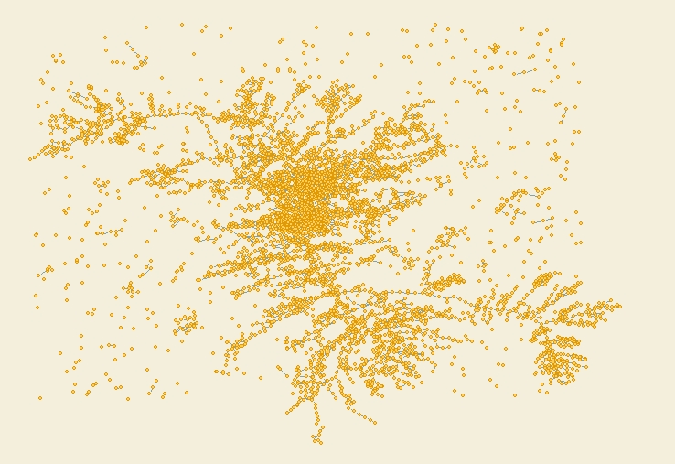
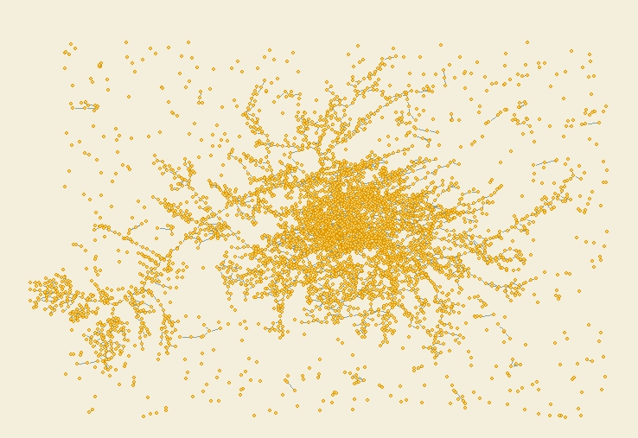
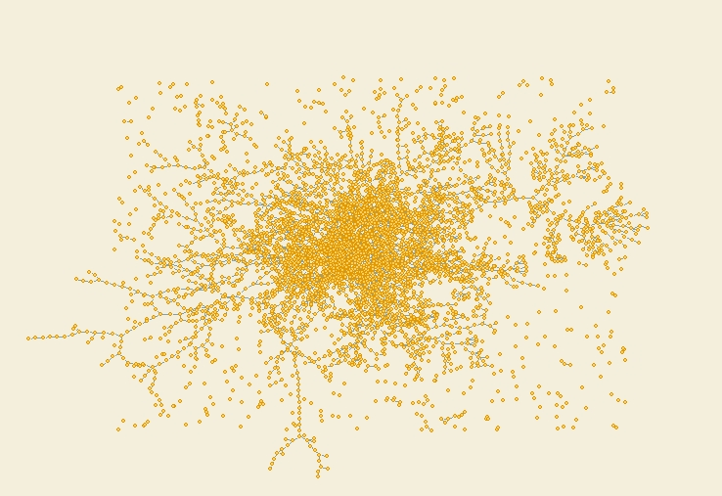
” PowerGrid“インフラネットワークの可視化
結果
4.0%
5.0%
5.8%
6.3%
Hub
attack
Bp
attack

Slide 6
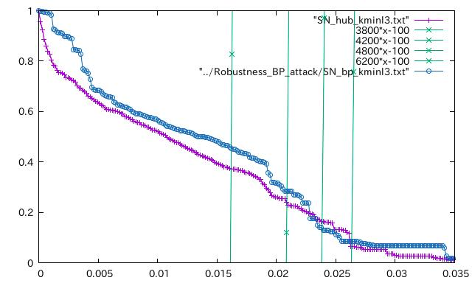
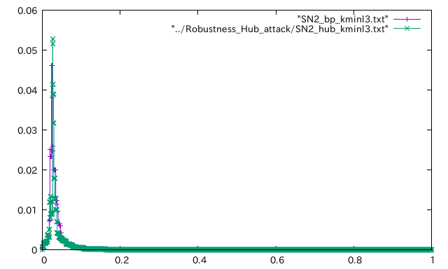
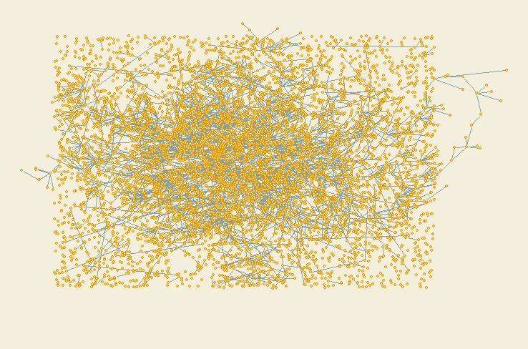
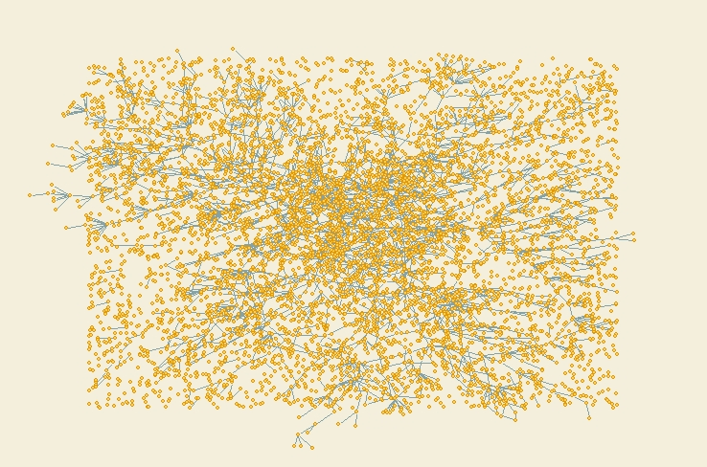
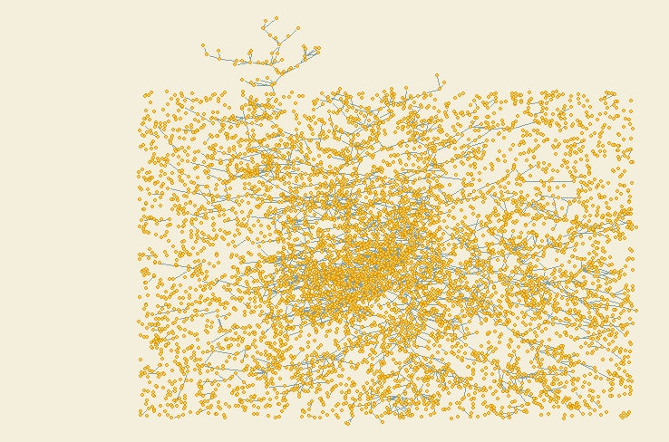
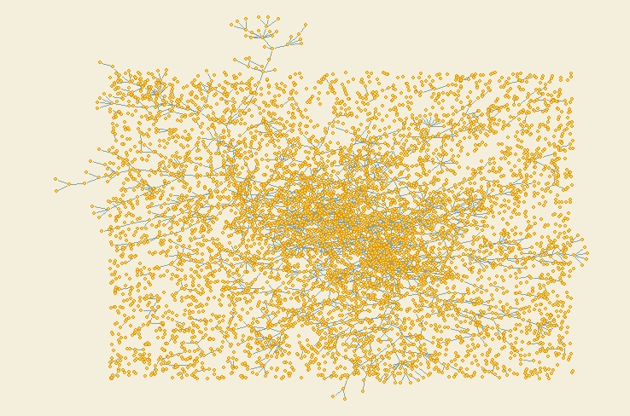
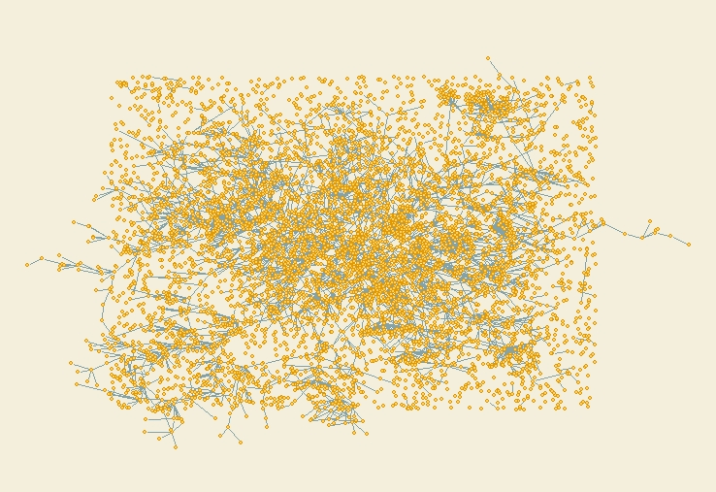
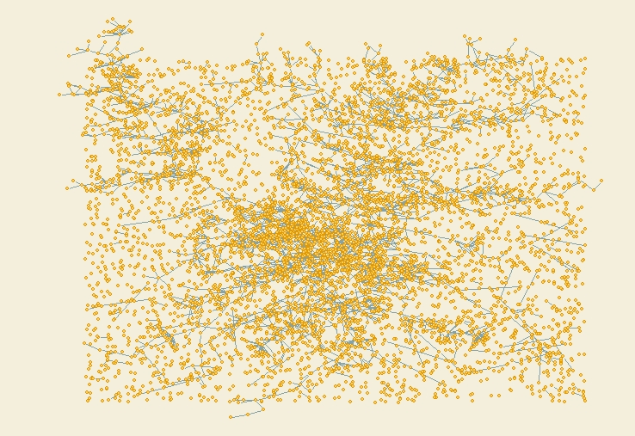
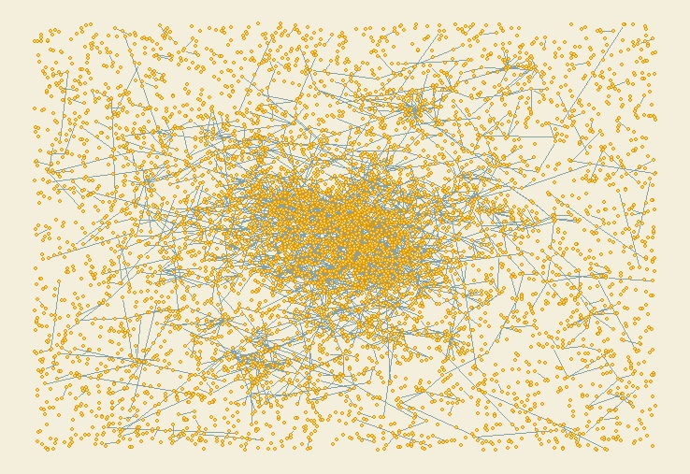
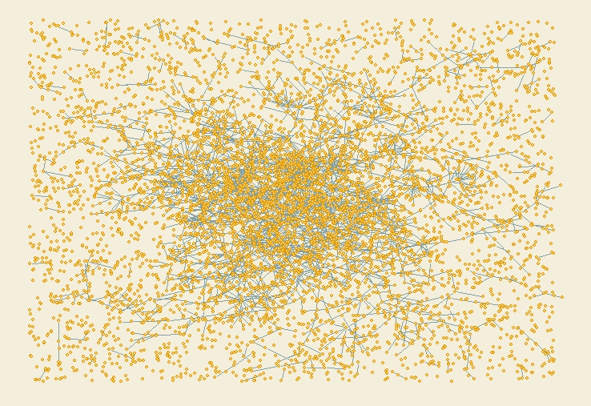
”ASOregon“インフラネットワークの可視化
結果
1.6%
2.1%
2.4%
2.6%
Hub
attack
Bp
attack

Slide 7
結論・考察
主要なハブは、多くのつながりを持っている
～10％未満のノードへの攻撃のみで大半のネットワークが孤立する
主要なハブへの攻撃は損失が甚大
一極化は思わぬ損害をもたらす可能性
主要ハブの分散、ハブ間でのつながりの強化などが必要

Slide 8
REFERENCE
データ
OpenFlight.net
PowerGrid.net
ASOregon.net
ソースコード
ウチヤマさんの修論より拝借

